Slide 1
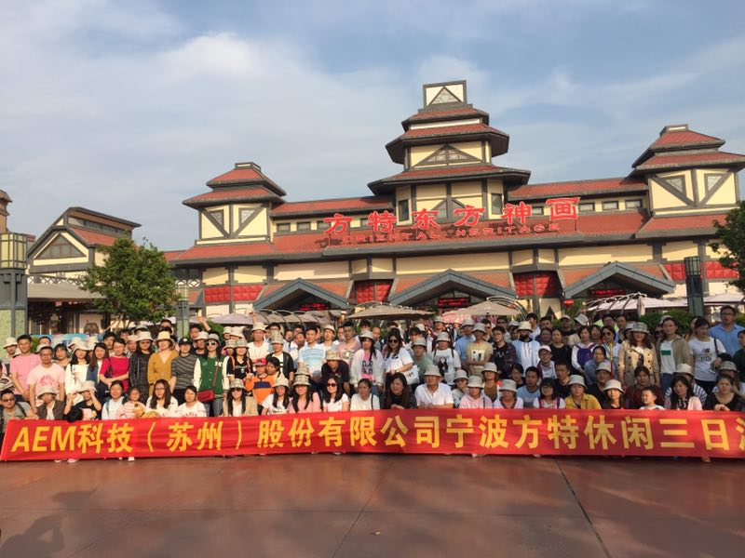

AEM WEEKEND SHARING
AEM周末分享
第 310 期
AEM科技宁波
休闲三日游

Slide 2
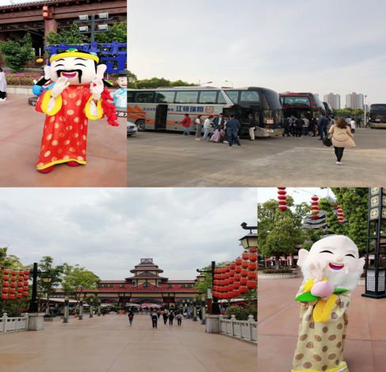
AEM WEEKEND SHARING
大家盼望已久的年度旅游活动终于到来了，4月21日早上7：00出发，乘车前往旅游目的地----浙江宁波，第一站方特东方神话，一个有故事的乐园。这里有适合休闲的东方神话故事各种演艺，有孩子们喜欢的熊出没主题区，也有年轻人向往的惊险刺激型游乐项目群，大家可以各得其所。

Slide 3
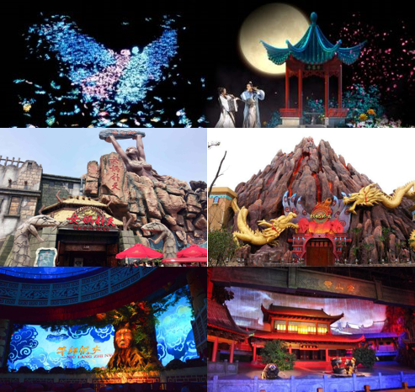
AEM WEEKEND SHARING
经典传说结合最顶尖的视听技术，《女娲补天》、《烈焰风云》、《决战金山寺》、《梨园游记》《天河之恋》《千古蝶恋》、《长城绝恋》、《惊魂之旅》、《神州塔》《纵横华夏》等表演，让我们感悟聆听华夏五千年历史文明的悠远厚重，感受现代高新科技互动项目的精彩绝伦。

Slide 4
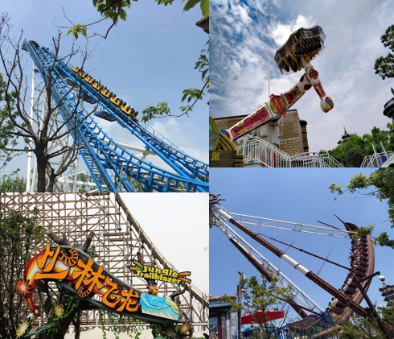
AEM WEEKEND SHARING
极地快车、丛林飞龙、扭转乾坤、海盗船等室外项目是年轻人的最爱，特别是“丛林飞龙”，华东最大的木质过山车，它除基础部位外全由木头拼接而成，这条云腾醉卧蜿蜒盘旋的木质巨龙，在运行中发出碰撞声，急速上升下降，经历各种扭曲和转弯的轨道，91公里/小时的极速体验，全程1060米摇摆与震动的呼啸之旅！惊险刺激。

Slide 5
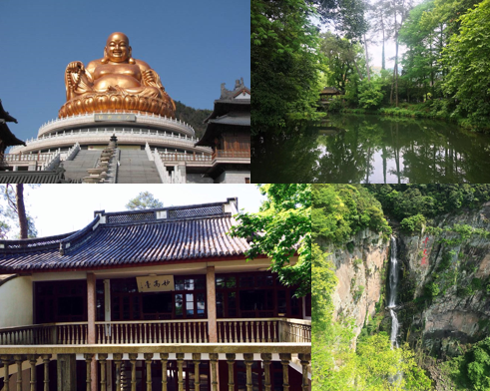
AEM WEEKEND SHARING
第二天上午我们驱车前往奉化溪口，参观游览中国第五大佛教名山，有“海上蓬莱，陆上天台”之美誉的雪窦山风景区，千年古刹弥勒道场雪窦寺历史悠久，创于晋、兴于唐、盛于宋，至今已有1700余年历史。蒋氏中西合璧别墅妙高台、千丈岩瀑布、张学良将军幽禁地，独有的人文景观和集山、湖、瀑于一体的自然景观巧妙地融合在一起，被誉为“四明第一山”。

Slide 6
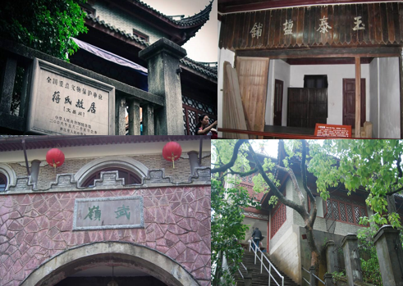
AEM WEEKEND SHARING
午餐后，我们来到溪口老街，溪口为蒋介石的出生地及蒋氏父子的故里，蒋氏故居系群体建筑，它包括蒋介石祖宅丰镐房、蒋宋别墅文昌阁、蒋经国先生苏联留学回到奉化，和妻子蒋方良、儿子蒋孝文居住地小洋房。漫步溪口三里老街，还可以品尝当地有名的千层饼，感受浓浓地人文民俗气息。

Slide 7
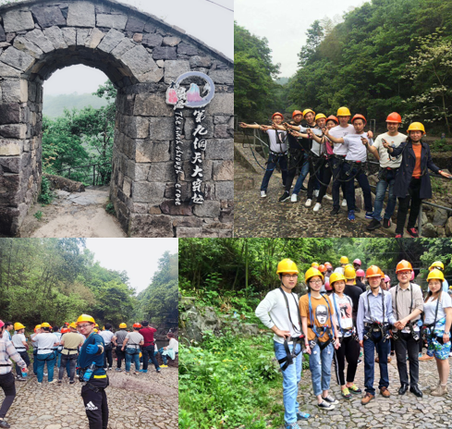
AEM WEEKEND SHARING
第三天，我们来到余姚四明山丹山赤水风景区，进行第九洞天大穿越拓展之旅。入门开始，一路奋进，开拓新领域，与我们“锐意创新，永求卓越”的企业文化不谋而合。到达拓展基地，大家在教练指导下穿戴好专业装备，整装待发。

Slide 8
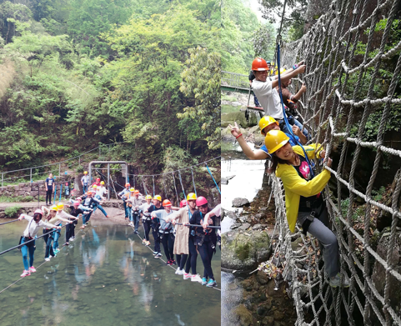
AEM WEEKEND SHARING
凌波微步
团结、紧张、严肃、活泼，考验的是集体的平衡，左手是生活，右手是工作，脚下是你的人生要平衡取舍的关系。
攀岩走璧
细节决定成败，做事情时候，要有条不紊地按计划实施，井然有序的按顺序操作，且随时随地对不足的地方进行补位，以防止突发情况带来失败和灾难。

Slide 9
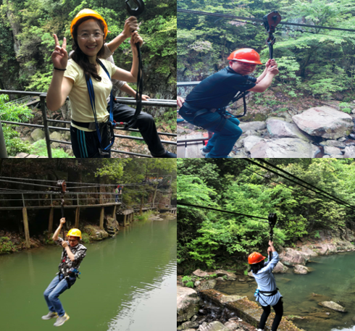
AEM WEEKEND SHARING
拉索过涧
成功从来不属于胆怯的人。面临未知，人总有害怕的时候，不敢面对、逃避问题的人往往会失败；而敢于直视自己、勇于克服内心恐惧的人往往就会成功。

Slide 10
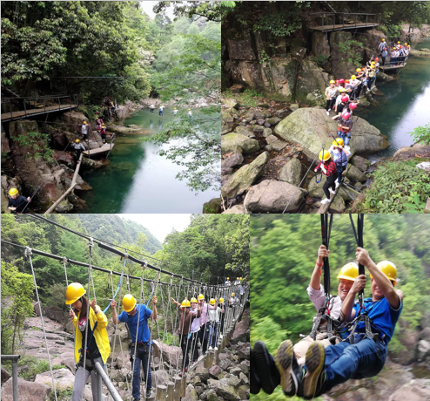
AEM WEEKEND SHARING
置身四明山大自然的优美景色中，行进在崖壁山涧之中，纵横于沟谷林泉之间，进行一场穿峭崖，越林海，跨峡溪，走潭坪等户外拓展项目，激发了大家的潜能，培养了我们坚韧的意志、自我挑战、处理问题的能力，团结合作的精神。接下就要以更加饱满的精神状态投入工作中了，加油！

Slide 11
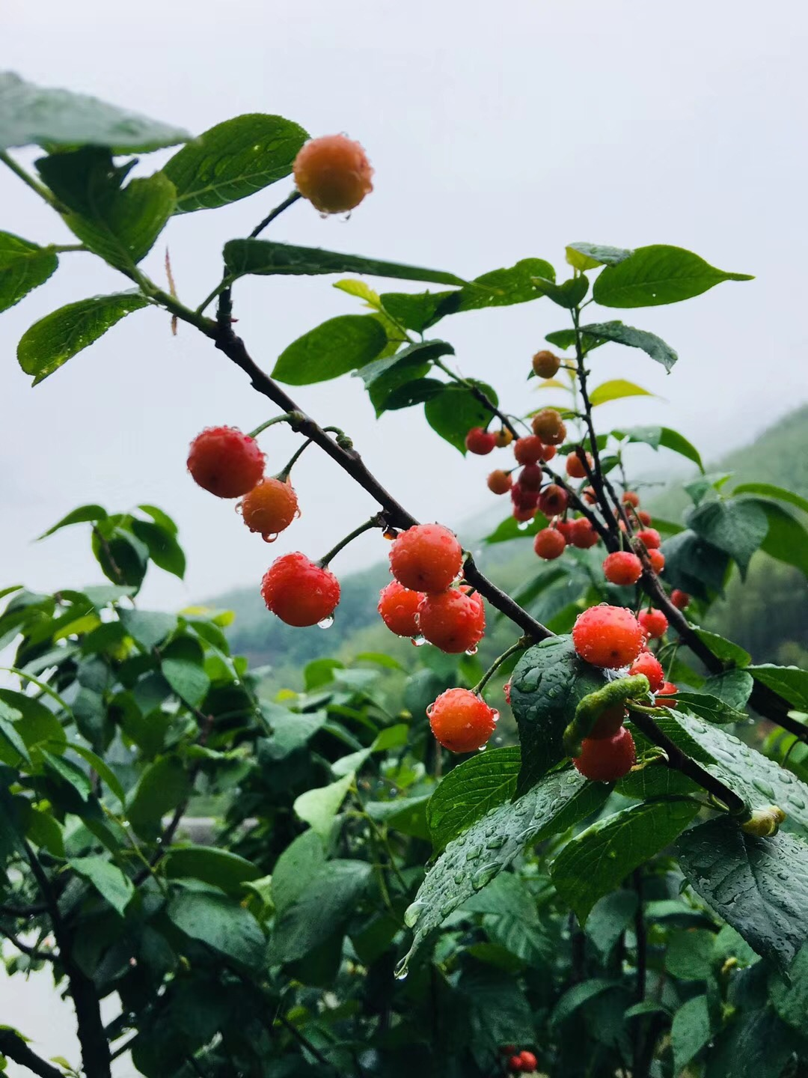

AEM WEEKEND SHARING
周末愉快！
共创 共进 共赢 共享
AEM科技人力资源部

